Slide 1

Introducción a la Física (2013)
Unidad: 02
Clase: 08
Fecha: 20130924J
Contenido: Repaso y códigos
Web: http://halley.uis.edu.co/fisica_para_todos/
Archivo: 20130924J-HA-repasoU02.pdf

Slide 2

En el episodio anterior...

Slide 3
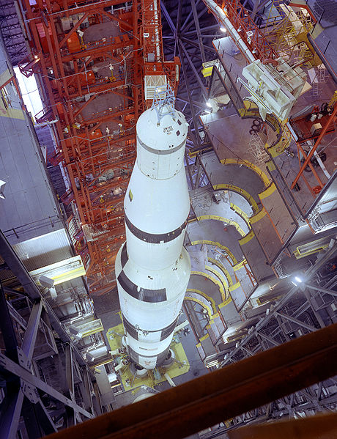

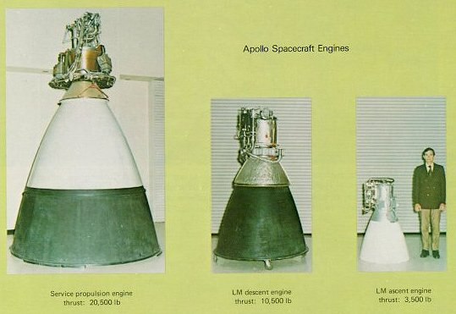
Ida y vuelta

Slide 4
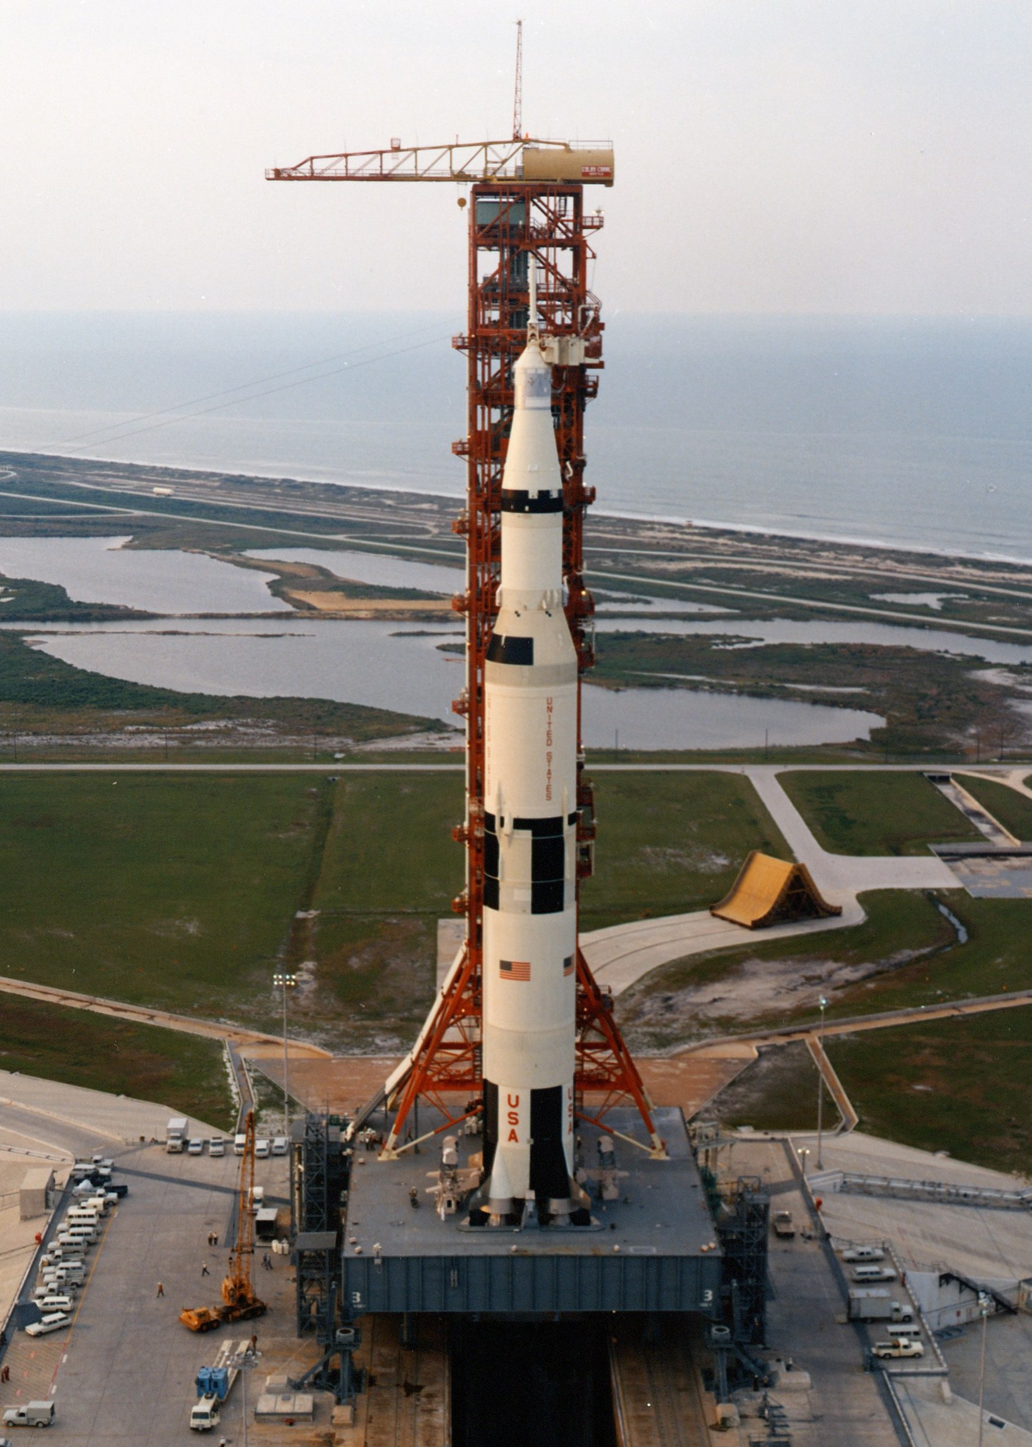
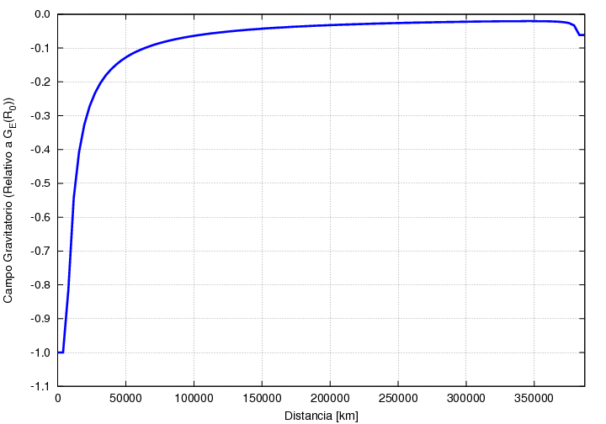
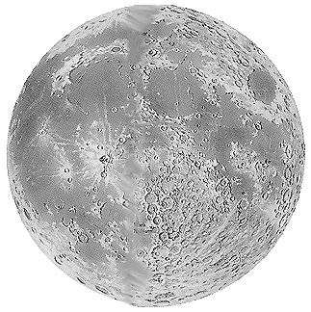
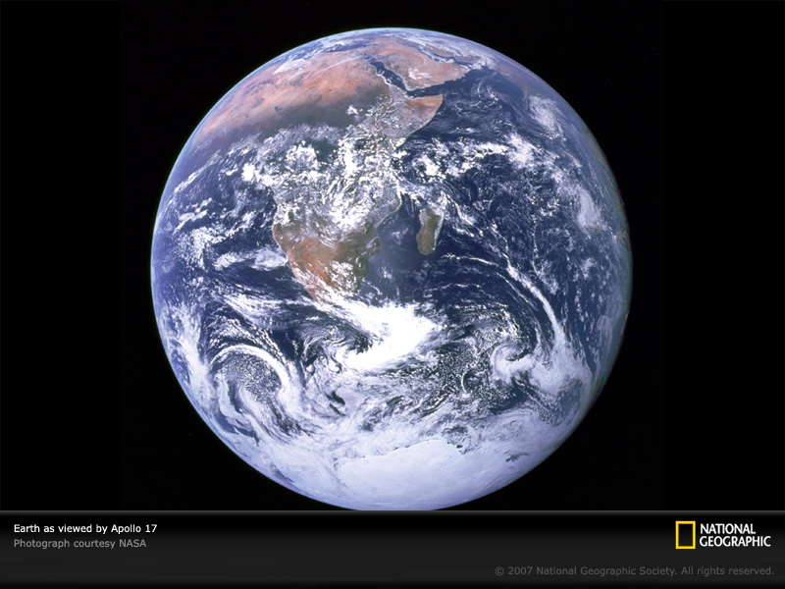
“Pozo de Potencial”

Slide 5

planeta+aceleración

Slide 6

aceleración=Fuerza / masa
masa de prueba

Slide 7

Muevo la masa de prueba en el plano z=0
g(r) es un campo vectorial.
A cada punto r del espacio le
asigna el vector g(r)

Slide 8
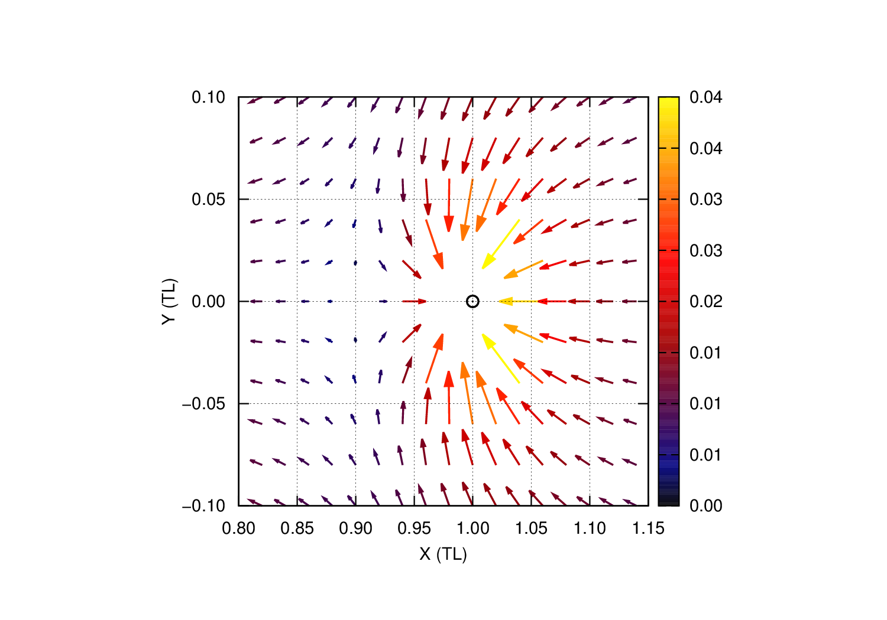
Campo gravitatorio sistema Tierra-Luna

Slide 9
En la naturaleza existe otra interacción
Es de la largo alcance (como la gravedad)
Tiene “dos” tipos de cargas
  Convención: Carga Positiva (+) y Carga Negativa (-)
  Unidad de carga → Coulomb → C
Depende de la posición relativa entre las cargas
¿podemos aventurar una dependencia funcional para la energía potencial asociada?
q₁
q₂
r

Slide 10
Energía potencial electrostática
k_{e} = Constante de Coulomb
Idea de la magnitud de la intensidad de la interacción
q₁
q₂
r

Slide 11
Punto de referencia
Al igual que en el caso gravitatorio, consideramos la referencia para la energía potencial electrostática en el infinito:
q₁
q₂
r
La energía potencial electrostática de dos cuerpos a distancia r es igual al trabajo necesario para separar esos cuerpos desde esa distancia r hasta una distancia infinita.

Slide 12
Potencial eléctrico
Q es mi carga “fuente” q es mi carga de prueba
V(r) es el potencial eléctrico
V(r) es un campo escalar
[V] = Voltio = J/C
q
r
Q

Slide 13
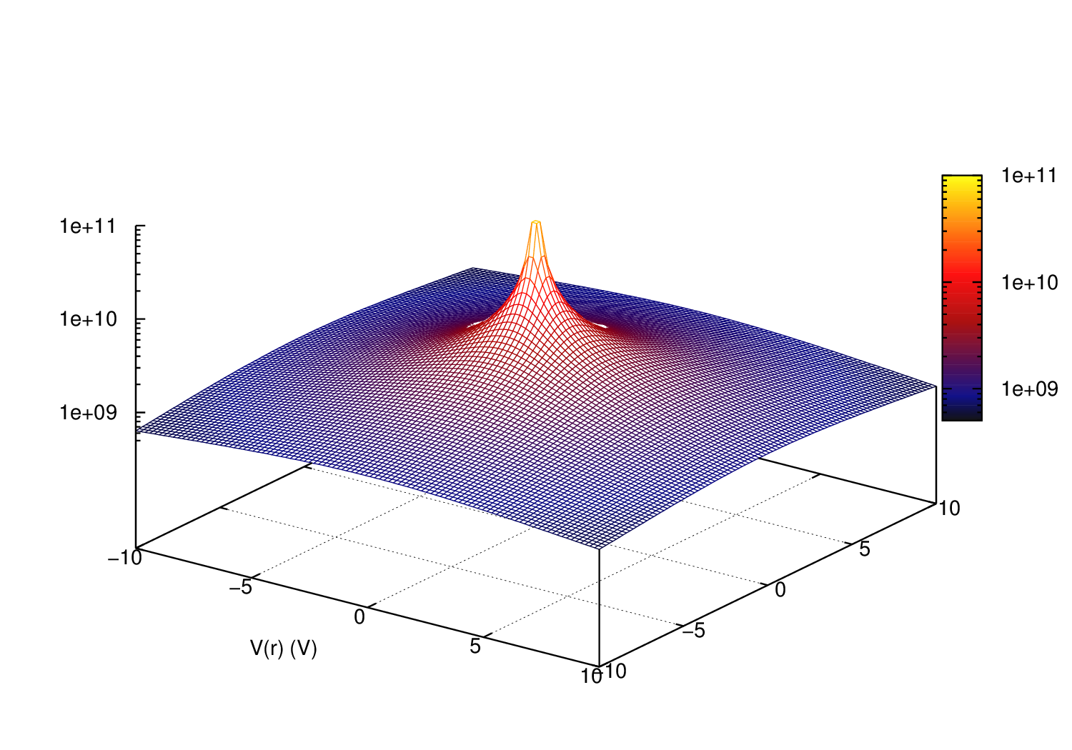
Potencial eléctrico en el plano z=0
Carga “Puntual” ← Sin distribución espacial de carga
Q=1 C en el orígen

Slide 14
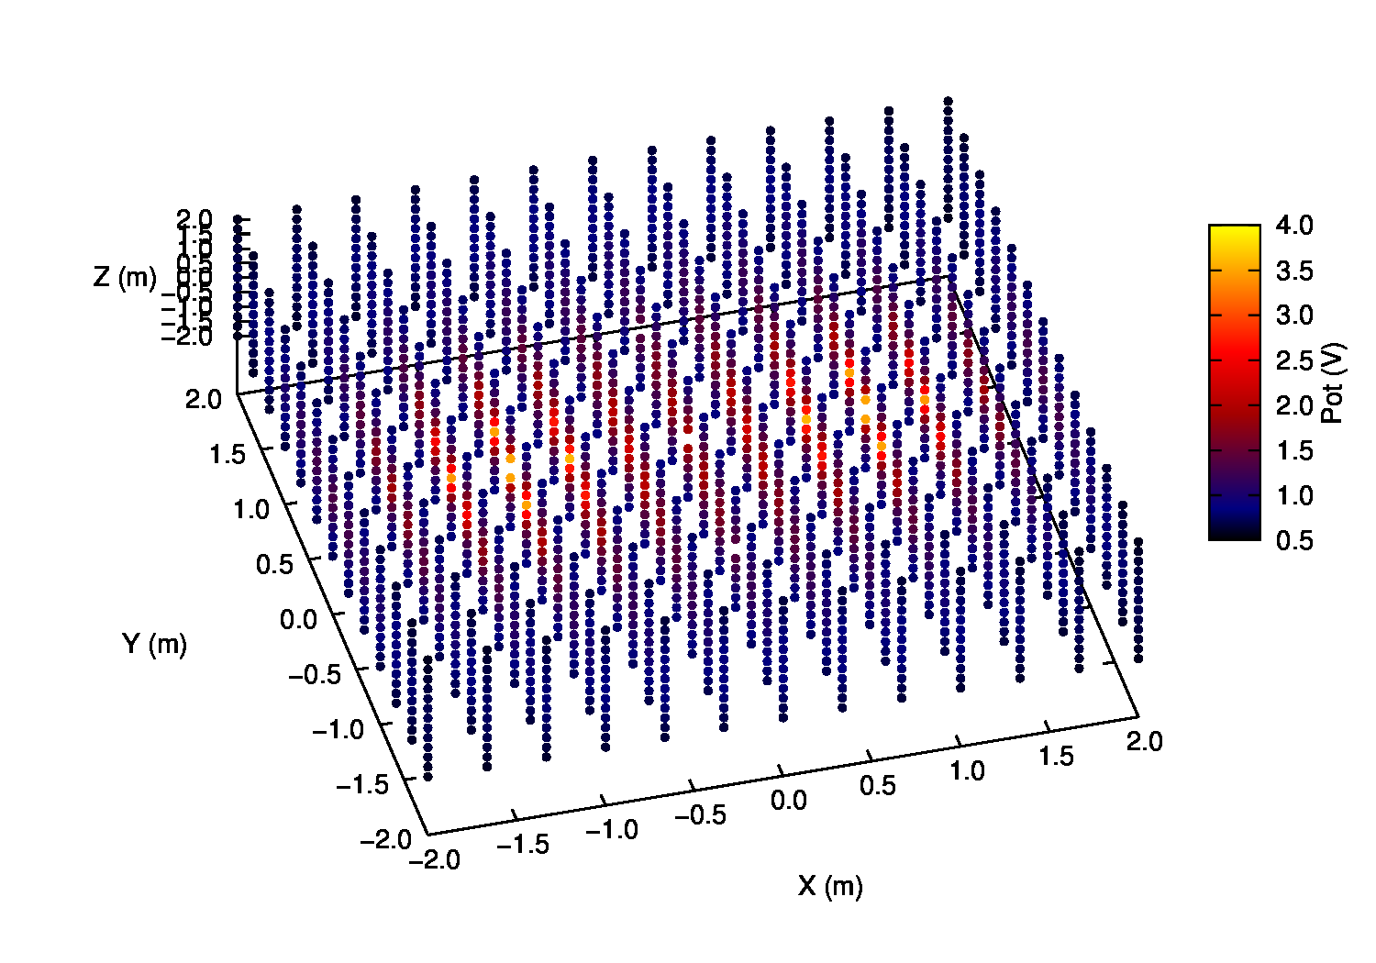
Potencial eléctrico en el espacio
Q₁=+1 C → r₁=[-1,0,0]
Q₂=+1 C → r₂=[+1,0,0]

Slide 15
Potencial eléctrico → distribución de cargas puntuales
Principio de superposición:
  Supongo que cada carga es independiente
  Calculo los potenciales asociados a cada carga
  Sumo todos los potenciales
Si tengo N cargas, cada una Q_{i}, en las posiciones r_{i}, el potencial en el punto r será:
Y la energía potencial para una carga q de prueba:

Slide 16
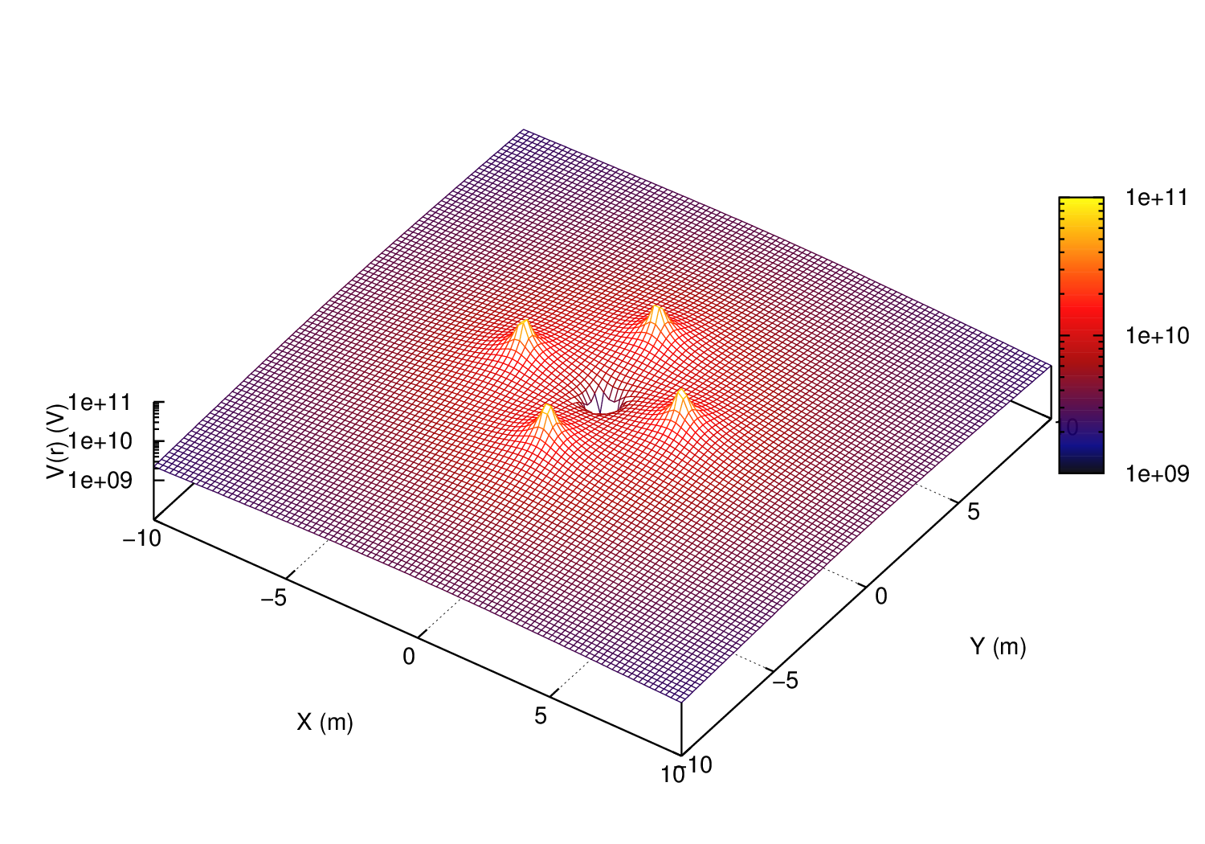
4 cargas Q=1C en X=+/- 3 m y Y=+/-3 y una carga Q=-0.5 C en el orígen

Slide 17
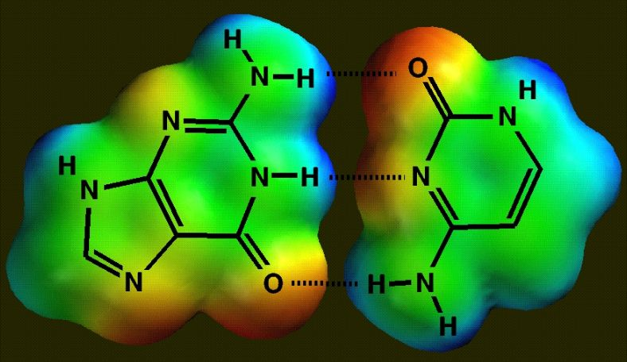
En el episodio anterior...
Citosina
Guanina
Atracción electrostática

Slide 18
Ejemplo: energía de configuración
4 cargas Q₁...Q₄ en posiciones r₁...r₄
z
Carga fuente
Q₁
Q₁=Carga de prueba
r₁
Q₂
r₂
y
Q₄
r₄
x
Q₃
r₃
Carga fuente
Carga fuente

Slide 19
Ejemplo: energía de configuración
4 cargas Q₁...Q₄ en posiciones r₁...r₄
Q₂=Carga de prueba
Carga fuente
z
Q₁
r₁
Q₂
r₂
y
Q₄
r₄
x
Q₃
r₃
Carga fuente
Carga fuente

Slide 20
Energía de un sistema de N cargas
z
Q₁
r₁
Q₂
r₂
y
Q₄
r₄
x
Q₃
r₃

Slide 21
Allá lejos y hace tiempo...
v(t₁)
z
q
q
r(t₁)
r(t₂)
v(t₂)
Q
y
x

Slide 22
Campo eléctrico
E(r)
E(r)
F(r)
z
F(r)
q
q
r
r
Q
y
x
E(r) es el Campo Eléctrico producido por la carga Q
E(r) es un campo vectorial

Slide 23

Campo Eléctrico, carga puntual en el origen

Slide 24
Configuración de cargas
F(r)
E(r)
F₁(r)
F₂(r)
F₃(r)
q
r-r₃
r-r₂
z
Q₂
Q₃
r₂
r₃
r
r-r₁
y
r₁
Q₁
x

Slide 25
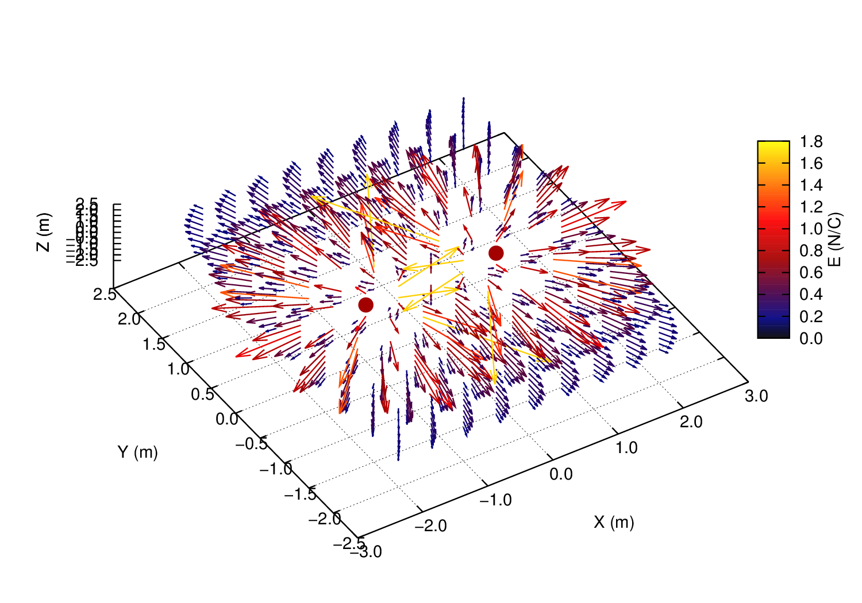
Campo eléctrico: dos cargas
Q1=Q2; X=+/- 1

Slide 26
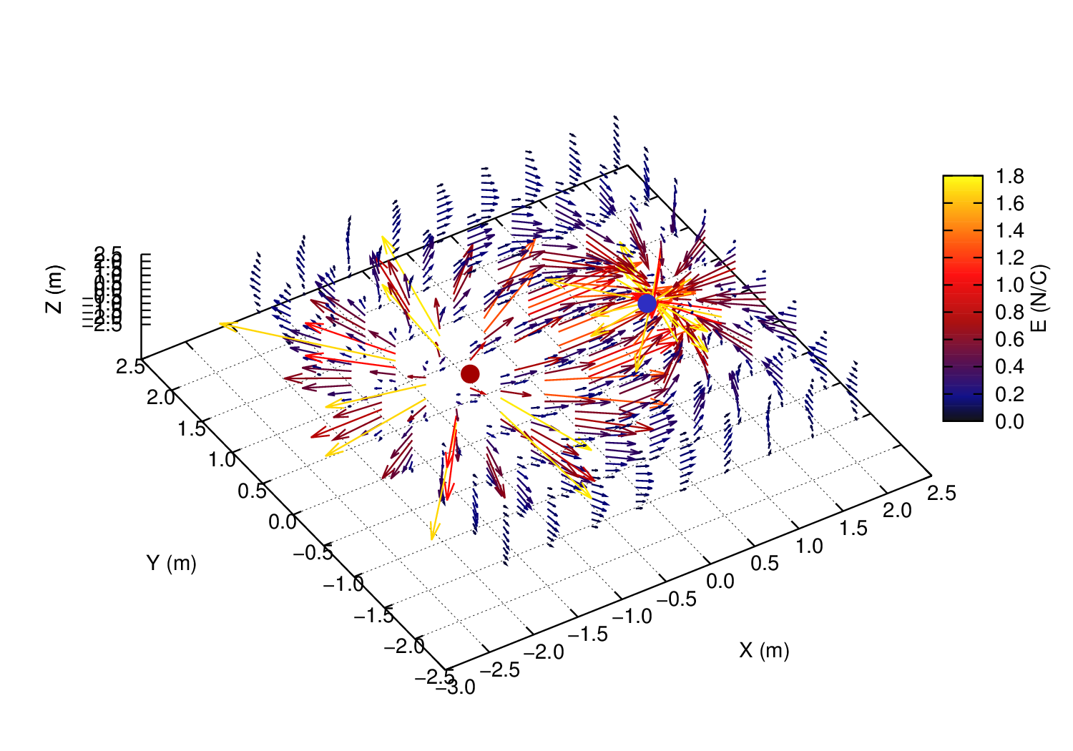
Campo eléctrico: dos cargas
Q1=-Q2; X=+/- 1

Slide 27
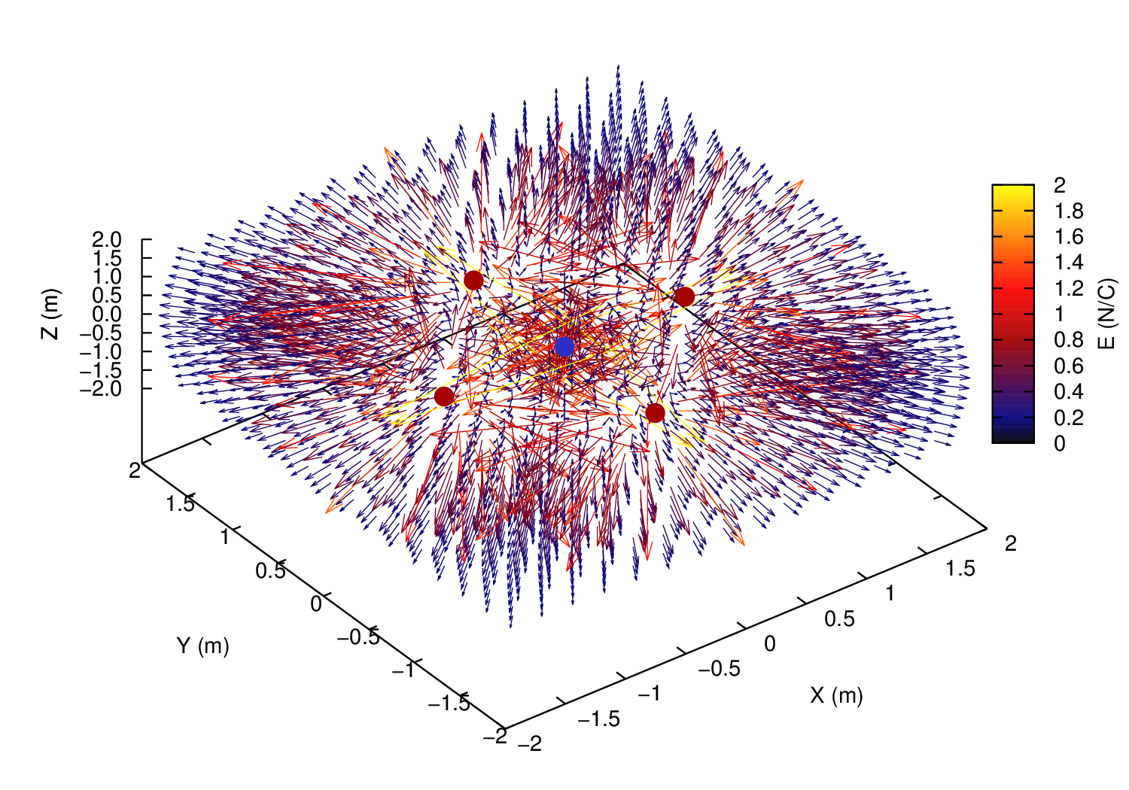
Campo eléctrico: cinco cargas
Q1=Q2=Q3=Q4=-Q5; X=+/- 1; Y=+/- 1; 0,0

Slide 28
Potencial y Campo
F
z
q
r₁
Δr
La variación de energía potencial es igual al trabajo realizado por un agente externo para traer “armar” esa configuración
(Δr es un diferencial “dr” en el mundo de lo pequeño)
q
r₂
Q
y
x

Slide 29
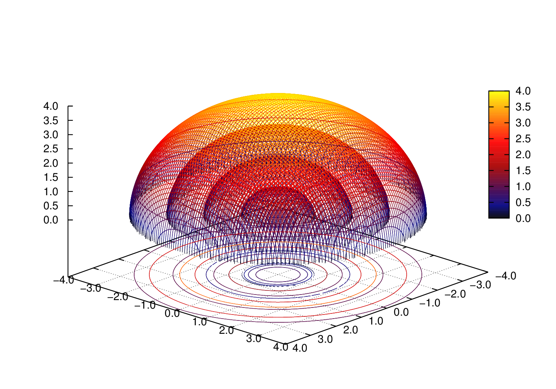
Curvas de equipotencial

Slide 30
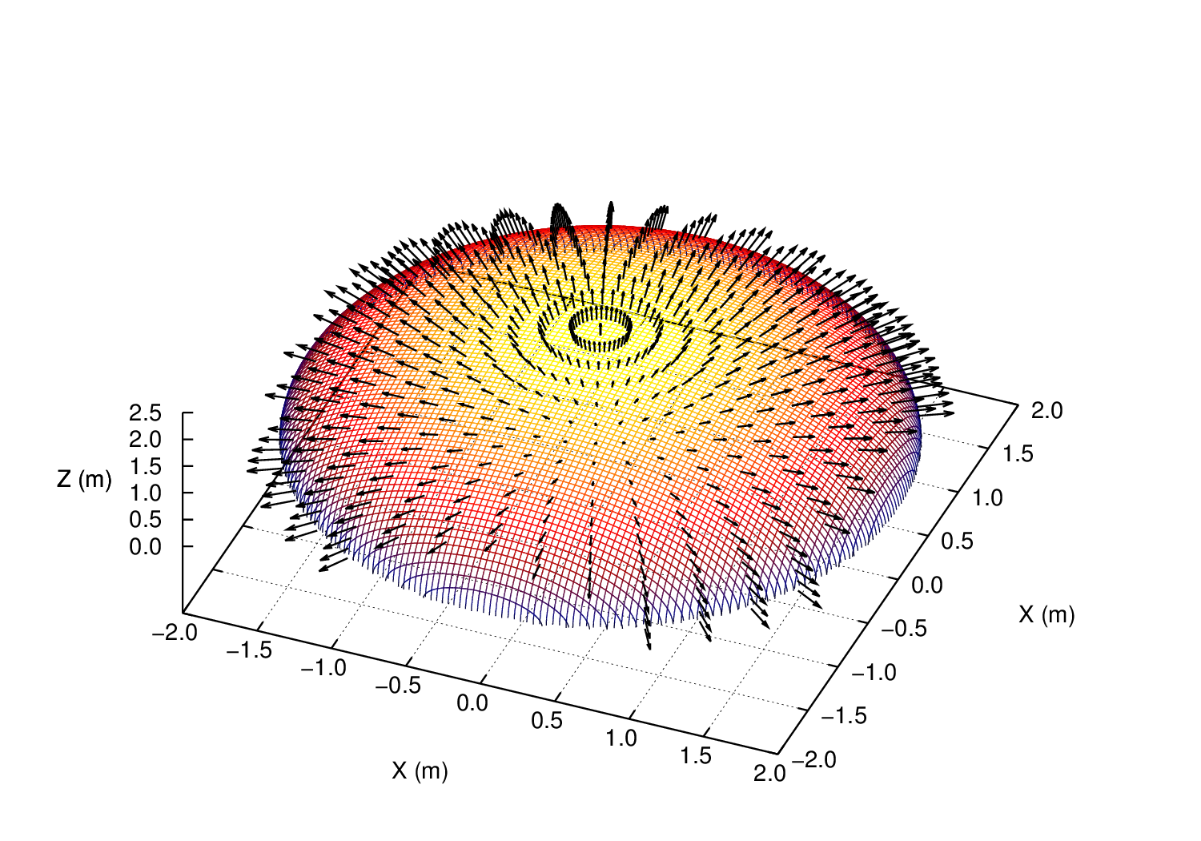
Potencial y campo

Slide 31
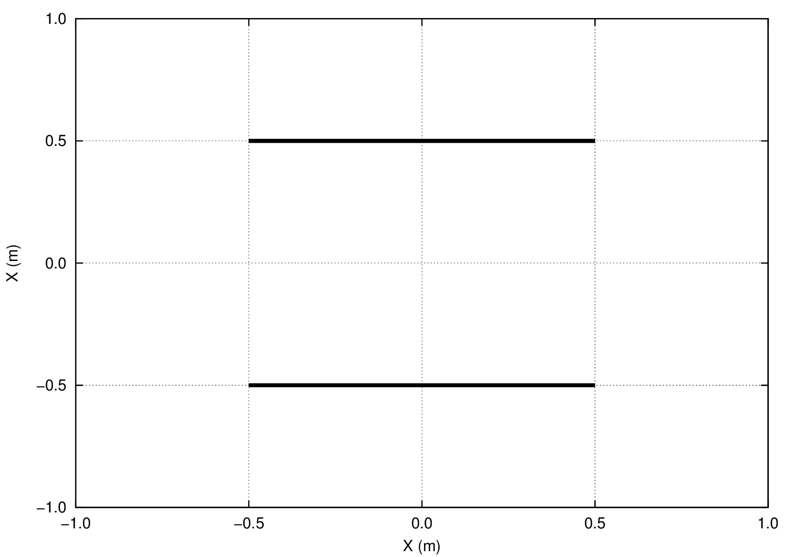
Sin carga

Slide 32
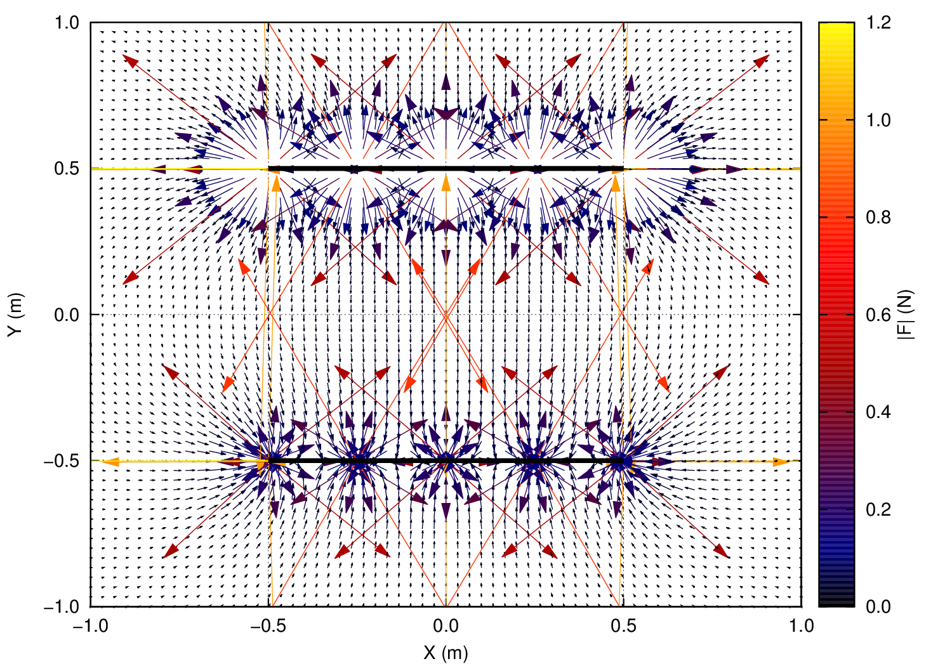
Diez cargas

Slide 33
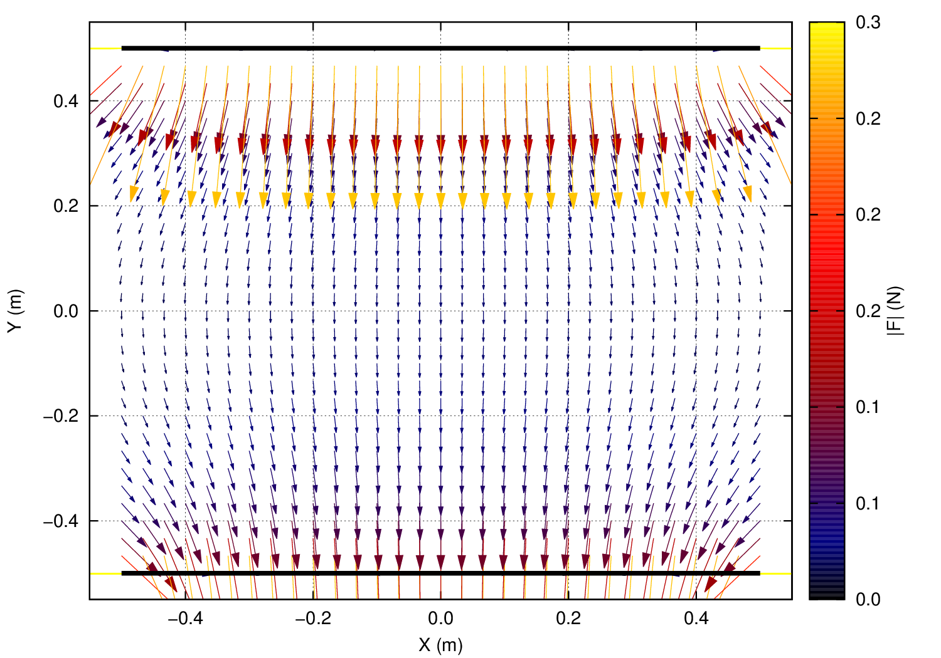
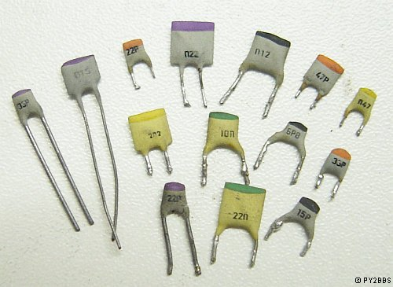
El capacitor...
Capacitor de placas paralelas
Las curvas de equipotencial son líneas (planos) paralelas a las placas
El campo eléctrico lejos de los bordes es uniforme y perpendicular a las placas

Slide 34
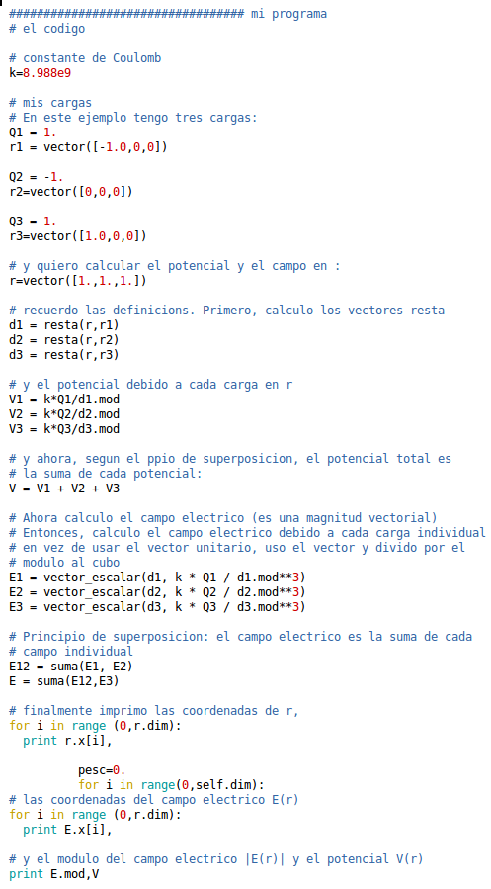
El código (I)
Define la cte de Coulomb (eléctrica)
Defino: N cargas (Q_{i}) y su posición (r_{i})
Defino el vector r donde quiero calcular el potencial y el campo
Calculo los vectores resta
Calculo el potencial de cada carga en r, V_{i}(r) y el potencial total V(r)
Calculo el campo eléctrico de cada carga en r, E_{i}(r), y el campo total, E(r)
Imprimo las coordenadas de r, las coordenadas de E(r), el módulo de |E(r)|y el potencial V(r).

Slide 35
El código (II): cuadrícula
Quiero calcular un campo en una región del espacio
Impongo una cuadrícula. ¿Cuántos puntos tengo?
Defino los puntos iniciales y finales y el número de puntos en cada dirección
xi = -1.
xf = 1.
dx = 0.25
nx = int((xf-xi)/dx) + 1
Y lo mismo para y,z

Slide 36
El código (II): cuadrícula
Ahora genero tres índices: i→x, j→y, k→z
Si i=0, entonces x=x_{i}. Si i=(nx-1)→x=x_{f}. Luego x=xi + i*dx
for i in range(0,9):
x=xi+i*dx
for j in range(0,9):
y=yi+j*dy
for k in range(0,9):
z=zi+k*dz
Y ahora, defino el vector posición como:
r=vector([x,y,z])
Calculo los vectores resta, y verifico que no sean nulos!
Luego, calculo el potencial y el campo E en cada punto
Imprimo las coordenadas de r, E y el potencial para cada punto de la cuadrícula

Slide 37
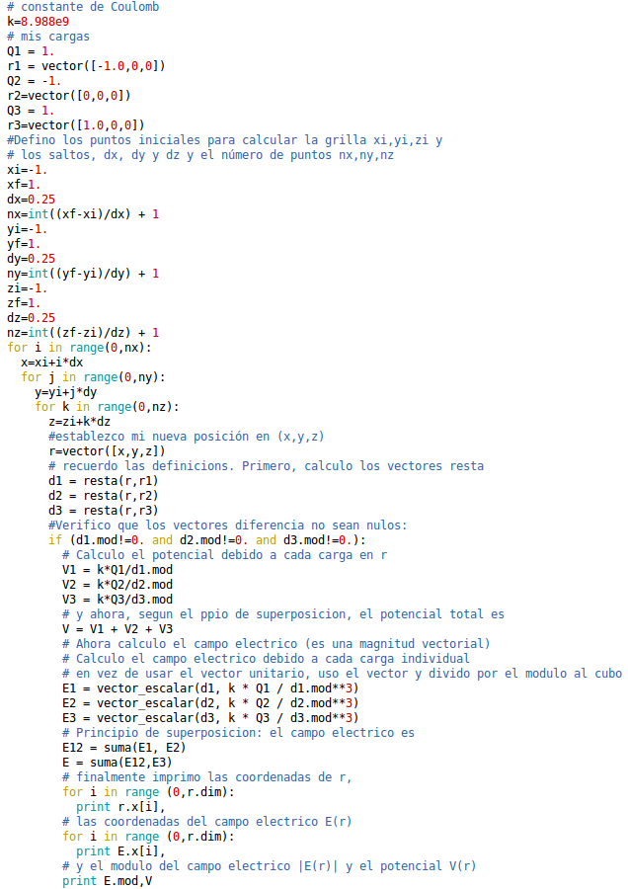
Entonces:
Identificar cada parte del pseudocódigo anterior en este código
Adecuar las constantes, las cargas y los límites a los problemas planteados en la guía
Ejectuar, guardar resultados, escribir los informes
Entregar

